Slide 1

Биология
9-сынып
Тақырыбы: Тірі ағзалардағы электрлік үдерістер. Электрорецепторлар және электрлі мүшелер.

Slide 2

Оқу мақсаты:
9.4.4.1 - тірі ағзалардағы электрлік үдерістерді зерттеу
Бағалау критериі:
Тірі ағзалардағы электрлік үдерістерді түсінеді
Электрорецепторлар және электрлі мүшелер анықтайды

Slide 3
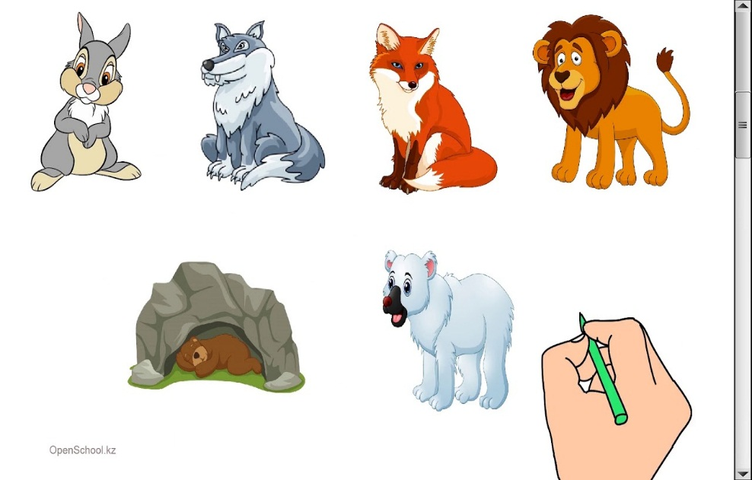
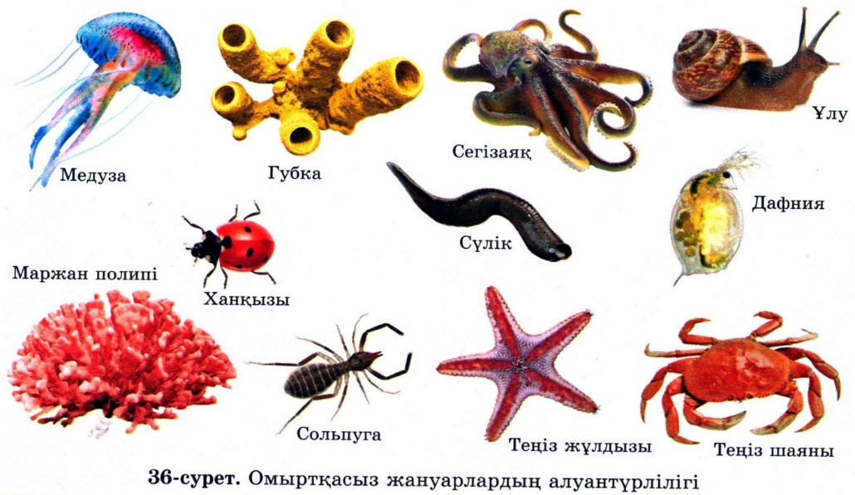
Тірі ағзадағы электрлік үрдестер
Тірі ағзадағы электрлік үрдестер
Жануар патшалығының өкілдері едәуір белсенді көп энергия жұмсайды. Белсенді қозғалысқа механикалық энергия қажет, ол өз кезегінде химиялық энергиядан түзілген
Тірі ағзаларға белгілі бір белсендік тән.
Эукариотты жасушаларда электрлік зарядталған жасушалар болады.

Slide 4
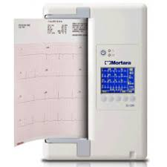

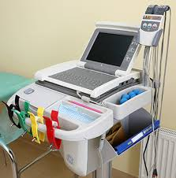
Адам ағзасындағы электрік белсенділікті зерттеу әдістеріне электроэнцефалограмма мен электрокардиограмма жатады
Осы екі аспап типі ми мен жүректің жасушаларындағы электр тербелістерін көрсетіп, электр белсенділігін тіркейді

Slide 5
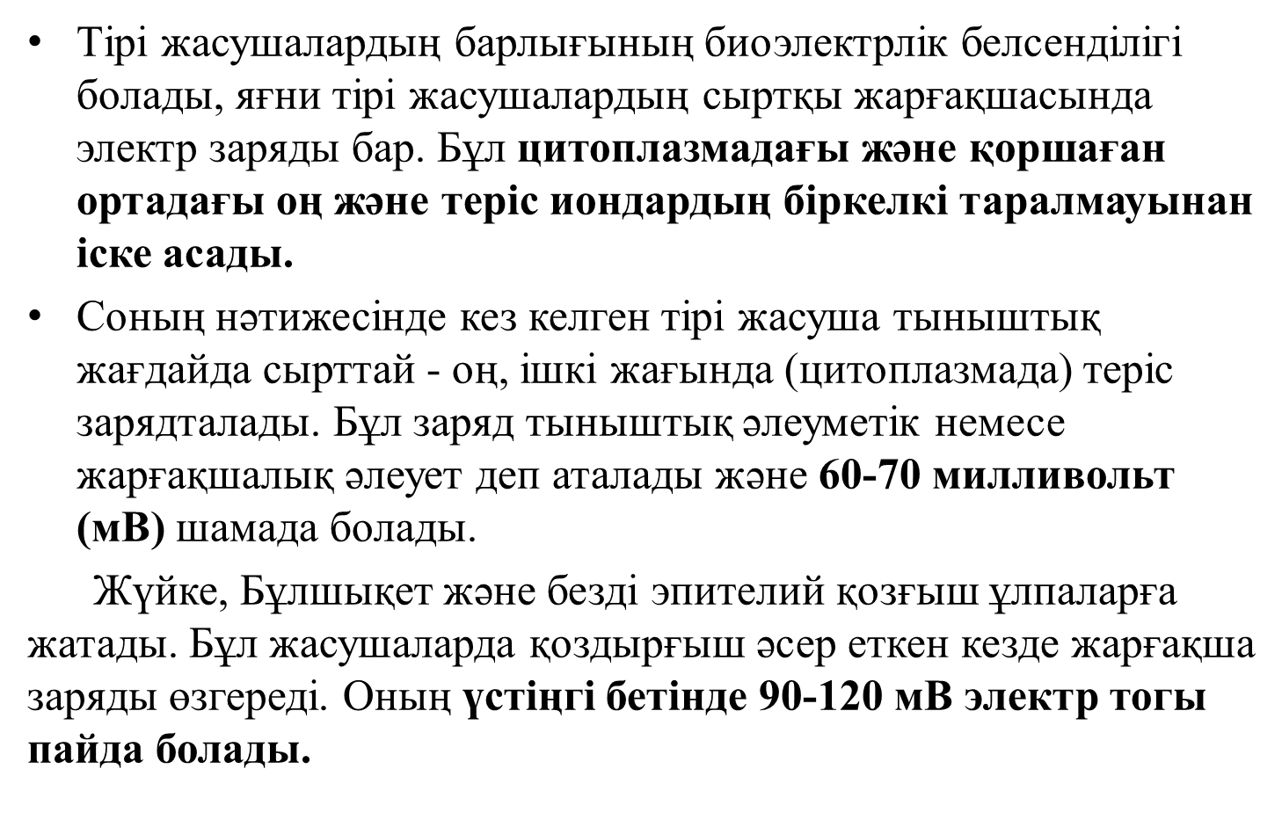
Электрі мүше деп аталатын биоэлектрлік орган, тірі ағзаның электр энергиясын өндiру және пайдалану үшін мамандандырылған ұлпалар жүйесі.
Электрорецепторлар-қоршаған ортадан электр сигналдарын сезуге қабілетті жануарлардағы сезімтал түзілімдер

Slide 6
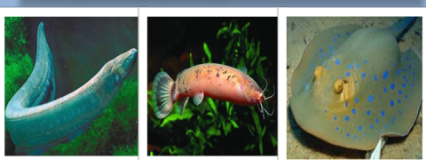
Күшті электрлі балықтар
Жыланбалық Электрлі жайын Скат
Электрлі жайын мен жыланбалық электрді нашар өткізетін тұщы суда тіршілік етеді. Өзінің құрбанын оңай жансыздандыру немесе жауынан қорғану үшін олар жоғары кернеулі ток жинайды: жыланбалықтар ток күші 1,2-да 600 В-қа дейін,
Жайын ток күші бір ампердің оннан біріндей шамада 350 В.
Электрді жақсы өткізетін теңіз суында тіршілік ететін теңіз скаты мұндай мақсатқа аз кернеулі, бірақ жоғары ток күшімен жетеді (50-60А ток күшінде 40-60 В).

Slide 7
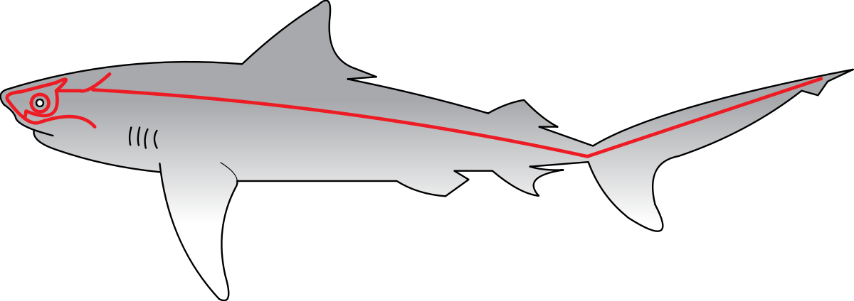
Балықтардың биоэлектрлі кеңістігін сезінуі
Балықтарда арнайы сезім мүшесі – «бүйір сызығы » қалыптасқан
Электрлі балықтарда, электрлі жайын мен жұлдызсанаушыдан басқаларында, бүйір сызығының сезгіш органдарына жататын арнаулы рецепторлары болады.
Акулада бүйір сызықтың орналасуы
Жүзіп жүрген «құрбаны» қозғалған кезде оның қозғалысынан тарайтын толқын қозғалысы бүйір сызық рецепторлары арқылы тіркеледі. Бүйір сызық омыртқа бойында орналасқан терідегі ойыс болып табылады. Онда қоршаған су қысымының өзгеруіне әсер көрсететін барорецепторлар болады.

Slide 8
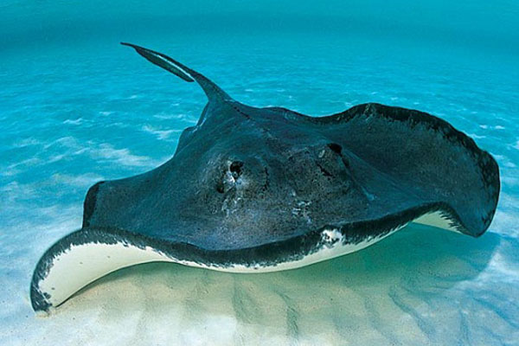
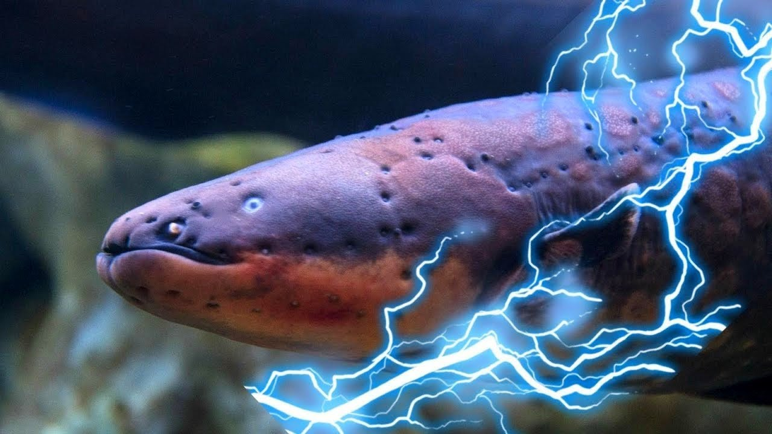
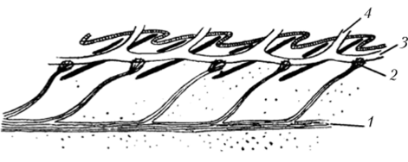
Балықтардың электрлі органдары
Күшті жеткілікті тоқ өндіру үшін жасушалар электр бағаналарда жиналады. Бағандағы жасуша пластинкалар мүшелері әртүрлі болуы мүмкін. МЫСАЛЫ, СКАТТАРДЫҢ БІР МҮШЕСІНДЕ ОЛАРДЫҢ МҮШЕЛЕРІ ЖҰП ШАМАМЕН 500 БАҒАН ОРНАЛАСҚАН ОЛАРДЫҢ ӘРҚАЙСЫСЫНДА ДА 400 ЖАСУША –ПЛАСТИНКАДАН ТҰРАДЫ
Бүйір сызығының құрылысы
1. Жүйке
2.Өзек
3.Бүйір сызық мүшелері
4.Бүйір сызық қабықшалары

Slide 9
Балықтардың электрлі органдары:
Көпшілік балықтардың электрлі органдары ет талшықтары
Жыланбалықтарда - жүйке клеткалары,
электрлі жайындарда- безді клеткалар.
Осы пішіні өзгерген клеткалар электрлі пластинкалар деп аталады.
Электрлі органдардың қызметінің орталығы бір балықтарда (скаттар) сопақша мидың ірі электрлі үлесі, басқаларында - жұлын.

Slide 10
Тапсырма№1
Төмендегі қажетті сөздерді пайдаланып, сөйлемді толықтырыңыз.
Электрлік мүшелер эволюцияда үнемі су ортасында тіршілік еткен ................... ең жақсы дамыған. Эволюция барысында ......................... электр тұрғысынан ең белсенді қозғыш ұлпалардан түзілді. .......................-қоршаған ортадан электр сигналдарын сезуге қабілетті жануарлардағы сезімтал түзілімдер. Құрылысы және пайда болу бойынша электрорецепторлар ................... сызығына ұқсайды.
Керекті сөздер: электрлік мүшелер, омыртқалы жануарлар, электрорецепторлар, бүйір.
Дескриптор:
1 Эволюция барысында қандай ағзаларда электр мүшелері ең жақсы дамығанын анықтайды
2 Ең белсенді қозғыш ұлпаларды біледі
3.Жануарлардағы электр сигналдарды сезуге қабілетті сезімтал түзілімдерді атайды.
4. Құрылысы және пайда болу бойынша электрорецепторлар неге ұқсайтынын біледі.

Slide 11
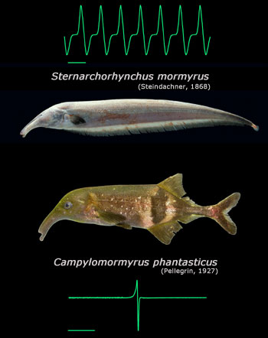
Дұрыс жауабы
Тапсырма №1
Төмендегі қажетті сөздерді пайдаланып, сөйлемді толықтырыңыз.
Электрлік мүшелер эволюцияда үнемі су ортасында тіршілік еткен омыртқалы жануарлар ең жақсы дамыған. Эволюция барысында электрлік мүшелер электр тұрғысынан ең белсенді қозғыш ұлпалардан түзілді.. Электрорецепторлар-қоршаған ортадан электр сигналдарын сезуге қабілетті жануарлардағы сезімтал түзілімдер. Құрылысы және пайда болу бойынша электрорецепторлар бүйір сызығына ұқсайды.

Slide 12
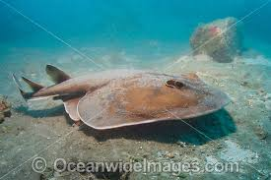
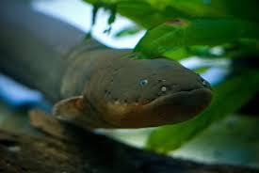
Тапсырма№2
Зерттеуге алған жануардың атын және биоэлектрлік мүшесін куатын аныктау
 | А | В
Атауы
Биоэлектрлік мүшелерін куаты
А
В
Дескриптор:
1 Жанурлардың атын атайды
2. Биоэлектрлік мүшесін куатын біледі

Slide 13
Дұрыс жауабы
 | А | В
Атауы | Скат | Жыланбалық
Биоэлектрлік мүшесі сипаты | 300 | 650

